Slide 1

Тема:
«Доброта спасет мир.
Мой друг».

Slide 2
Задачи
1. Узнать значение понятия «доброта» и ее роль в жизни человека.
2. Научиться использовать в речи добрые слова
3. Применить полученные знания на практике.

Slide 3




4. «Удиви друга»
2. «Если добрый ты»
3. «Дорога добра»
1. «По дороге с Фунтиком»
5. «Дружба начинается с улыбки»

Slide 4
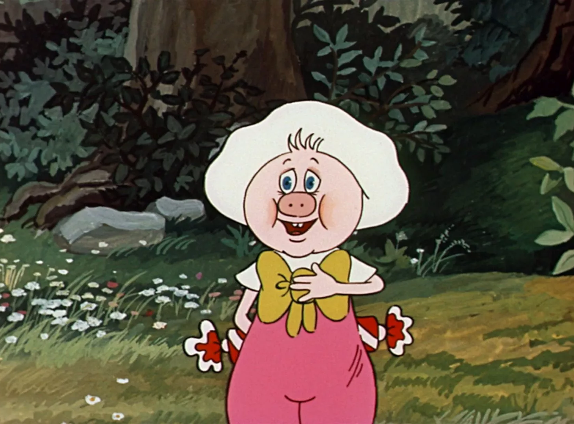
Станция 1.
«По дороге с Фунтиком»

Slide 5
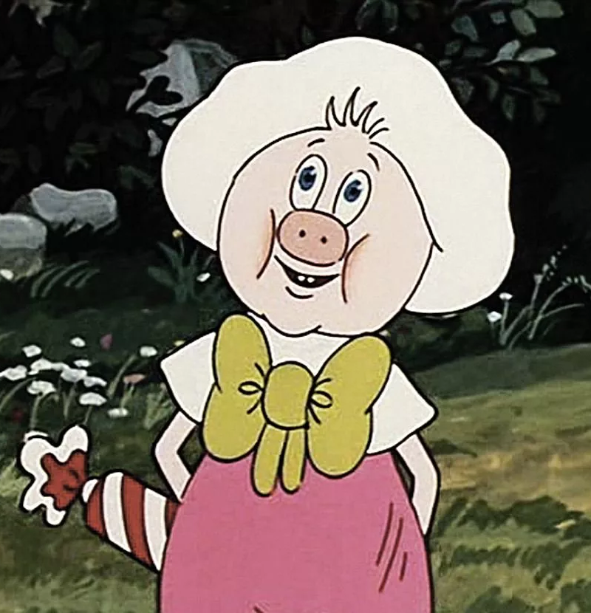
Какого человека можно назвать добрым?

Slide 6
Найдите и прочитайте определение понятия «Доброта» в толковом словаре С.И. Ожегова.

Slide 7
Определите, каким является сказочный герой: добрым или злым.

Slide 8
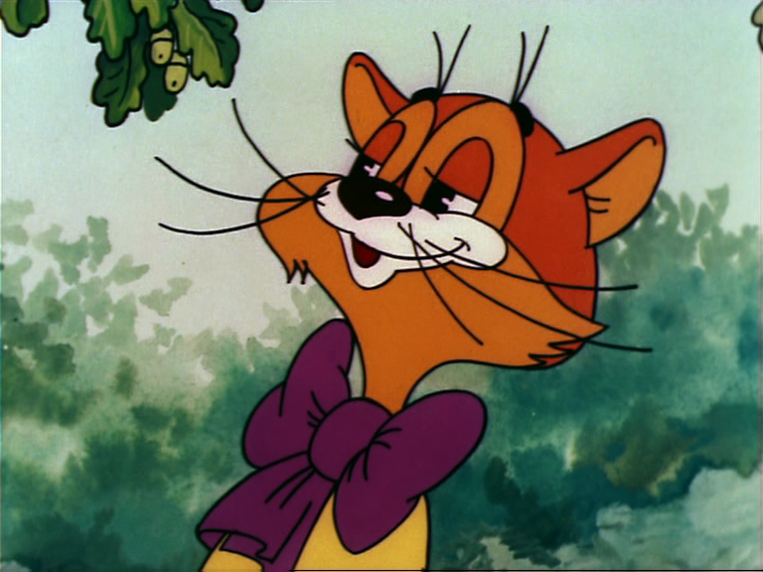
Станция 2. «Если добрый ты»

Slide 9
Плохо | Хорошо
Зло | Добро
Война | Мир
Жадность | Щедрость
Грубость | Вежливость
Жестокость | Ласка
Ложь | Правда
Предательство | Преданность

Slide 10
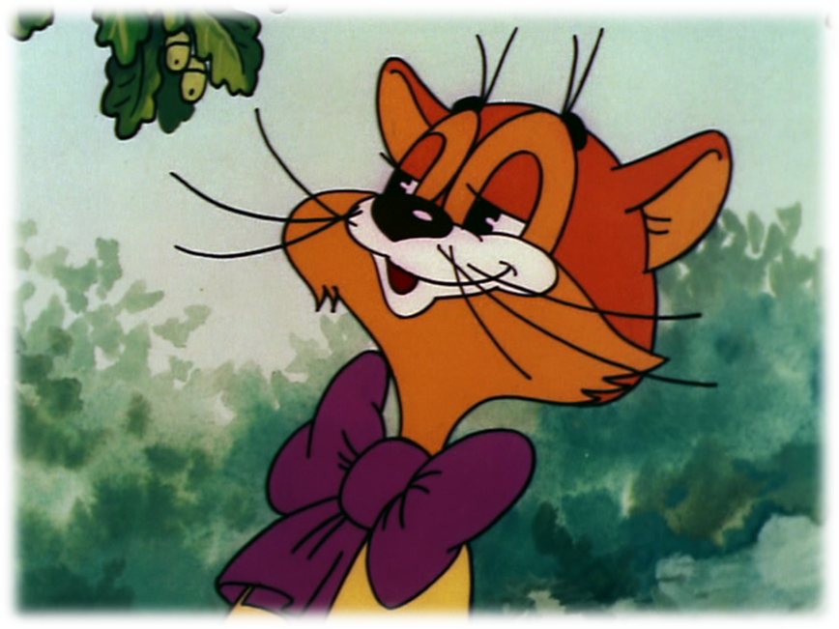
«Подумайте и скажите, какие добрые дела вы можете сделать в классе, дома, на улице, в транспорте, в природе?»

Slide 11
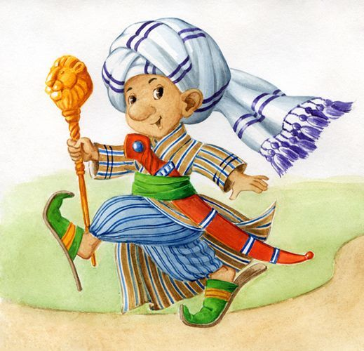
Станция 3. «Дорога добра»

Slide 12
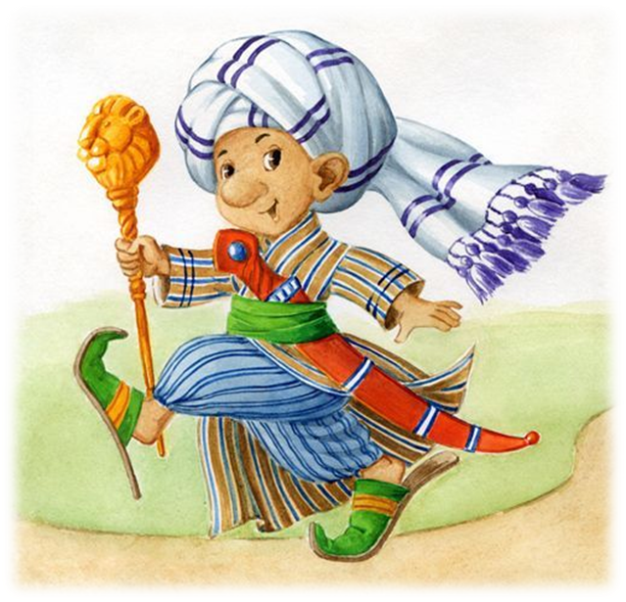
Какие пословицы и поговорки о доброте вы знаете?

Slide 13
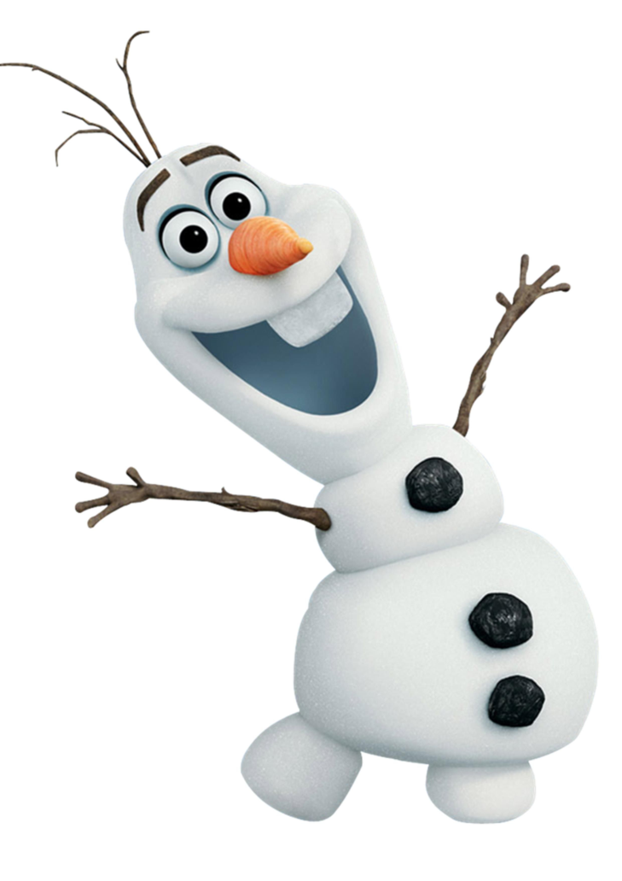
Станция 4. «Удиви друга»
Нарисуй рисунок на тему «Я и мой друг»

Slide 14

«Дружба начинается с улыбки»

